Slide 1
Automatikus tesztkiértékelés
Tóth Norbert (OJCVMB)

Slide 2
Probléma
A tesztjavítás egyhangú, ugyanakkor könnyen elnézhető folyamat.
A vizsgálandó teszteken a diák által elhelyezett jelek pozícióját kell vizsgálni gyakorlatilag, könnyen algoritmizálható.
Nagy számú tesztet is jelentősen rövidebb idő alatt ki lehet javítani egy program segítségével, fáradtság és figyelmetlenség nélkül.

Slide 3
Célkitűzés
Elsődleges cél:
A program legyen képes a beszkennelt tesztek, és a megoldókulcs segítségével meghatározni, hogy a vizsgált teszten a megoldókulcsnak megfelelő válaszlehetőségnél van-e jelzés (x vagy +). A program az első argumentumnyi tesztet értékeli ki (alapból 18), a második argumentum-tól kezdve (alapból 0). (v1.0)
További célok:
Hibásan szkennelt teszteket is helyesen értékeljen ki. (v1.1)
Ha a diák több választ is bejelölt, akkor azt ne vegye figyelembe. A program ezzel „szigorú tanár” módján bánik, ahányszor csalni próbál a kitöltő, annyiszor von le pontot. (v1.2)

Slide 4
Felvételek
A feladathoz biztosított 18 db kitöltött tesztkép, illetve 1 db megoldókulcs.
A tesztlapokból néhány pár fokkal el van forgatva, illetve vannak több választ megjelölők is.
A tesztek közt előfordul színes (kék) kitöltés és fekete-fehér is
(nem lehet a kék x-eket keresni).
A program jelen állapotában képes kezelni a néhány fokos elforgatottságú teszteket, de a fejjel lefelé állókat nem.
A képeket a current path/tesztek mappból olvassa be.

Slide 5
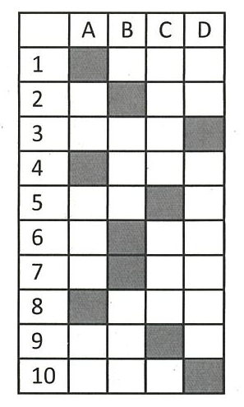
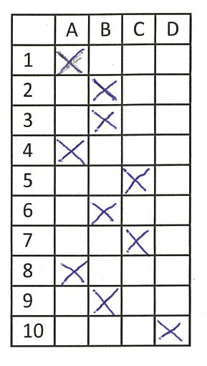
Megoldókulcs
Tesztlap

Slide 6
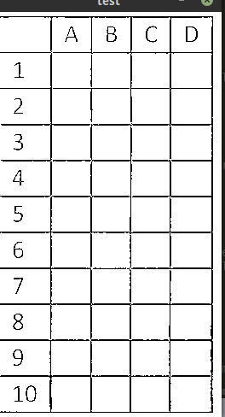
Saját megoldás
A sablon méretre vágása, küszöbölése. Ekkor elkészítünk egy maszkot a tesztek rácsára is, hogy csak az x-ek maradjanak maszkolás után.

Slide 7
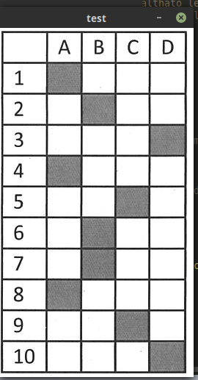
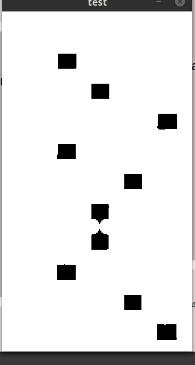
A rácsot eltávolítjuk (a fekete pontokat átírjuk fehérre), majd a megmaradt szürke négyzeteket addig igazítjuk dilatálással és erodálással amíg homogének nem lesznek, de beleillenek a táblázatrácsba.

Slide 8
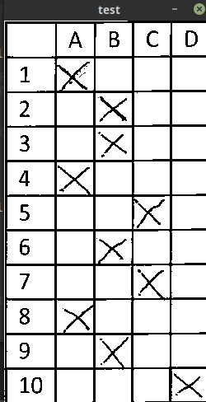
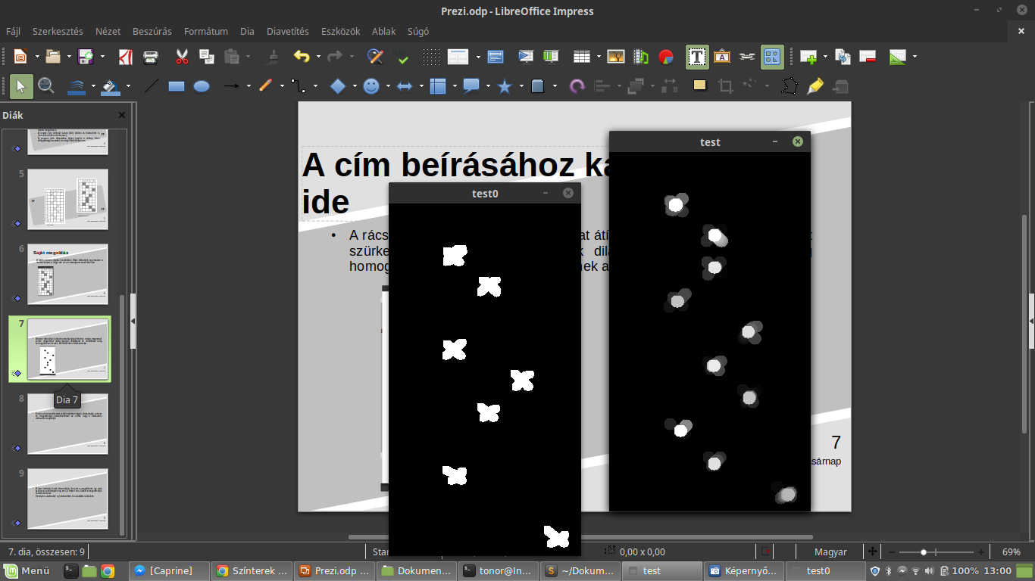
Ezután a beolvasott tesztet szintén méretre vágjuk, elmaszkoljuk a rácsot és megszámoljuk kontúrkereséssel az x-eket, hogy a többszörös válaszokat megtaláljuk.

Slide 9
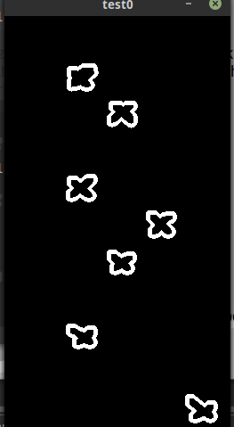
A teszt eredetijét ismét elmaszkoljuk, de most a megoldással, így csak azokat az x-eket kapjuk meg, ami „jó helyen” van. Ezeket is megszámoljuk kontúrkereséssel.

Slide 10
Függvények
Kivonjuk a „csalásokat” a jó válaszokból, és százalékot számolunk.
A program használ néhány eddig nem említett saját függvényt is:
cropImage : körbevágja a táblázatot, úgy hogy négyszöget rajzol a kontúrjára.
findAngle: egy elforgatott négyzetet illeszt a kontúrra, és vizsgálja a szögét v1.2
rotateImage: a findImage által visszaadott szöggel forgatja el a képet v1.2
DeleteTable: eltűnteti a fekete pixeleket (csak a megoldás kinyerésére jó)
cheatEngine: megszámolja a rács fehérre maszkolása után a kontúrokat (így már csak az x-eket), ha több mint 10, akkor a csalást adja vissza.

Slide 11
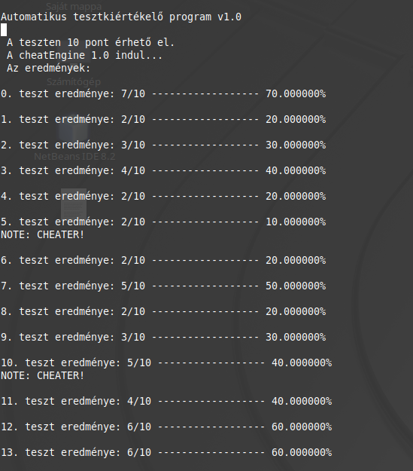
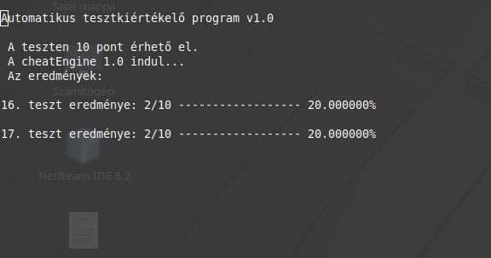
Működés közben
./beadando 2 16
./beadando 18

